Slide 1
配置管理
怎样处理版本问题？
怎样处理异地开发问题？
怎样处理变更？
……

Slide 2

软件开发中常见的问题

Slide 3


不同程序员对程序的更改会产生冲突
添加了函数checkStringlength()
程序完整性受到破坏
修改
提交
common-function.java
程序员A
服务器
提交
修改
common-function.java
程序员B
添加了函数checkDate()
Notes:
不同软件模块之间有许多联系，如公用函数。Common-function.java文件，checkDate()函数和checkStringLength()函数。

Slide 4
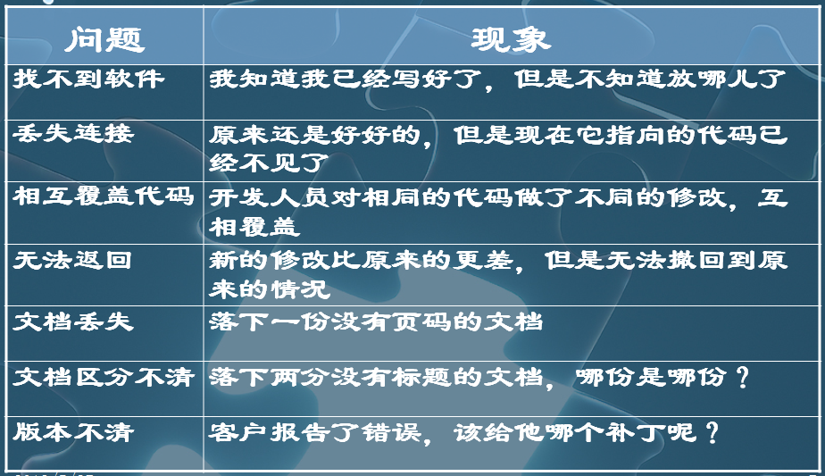
这些问题怎么办？

Slide 5
软件配置管理
软件配置管理(Software Configuration Management, SCM)是指一套管理软件开发和维护过程中所产生的各种中间软件产品的方法和规则。它是控制软件系统演变的学科。

Slide 6
软件配置管理的目标
标志变更
控制变更
确保变更正确实现
向受变更影响的组织和个人报告变更

Slide 7
软件配置的核心概念
配置项：软件配置管理的对象，一个软件配置项是项目中一个特定的、可文档化的工作产品集。例如，程序，文档等
基线: 已经正式通过复审和批准的某规约和产品，它因此可作为进一步开发的基础，并且只能通过正式的变化控制过程来改变。
软件配置控制委员会

Slide 8
常用的软件配置管理的软件
GitHub
Bitbucket
CVS
Subversion（SVN）
PVCS
Harvest

Slide 9
作业
学会使用GitHub或Bitbucket
在今后开发项目和毕业设计中使用

